Slide 1
EP40-1 Pass Parameter (Login -> Home Page) Case Study “Restaurant E-menu” ระบบสั่งอาหารผ่านมือถือ
See-Flutter เรียนรู้ไปด้วยกัน เรียนฟรี พร้อม Source Code
18 Aug 2020
Day#28

Slide 2
CONTENT
Pass Parameter
(Login (email)-> Home Page)
Coding
Target: Workable Developer using Flutter

Slide 3
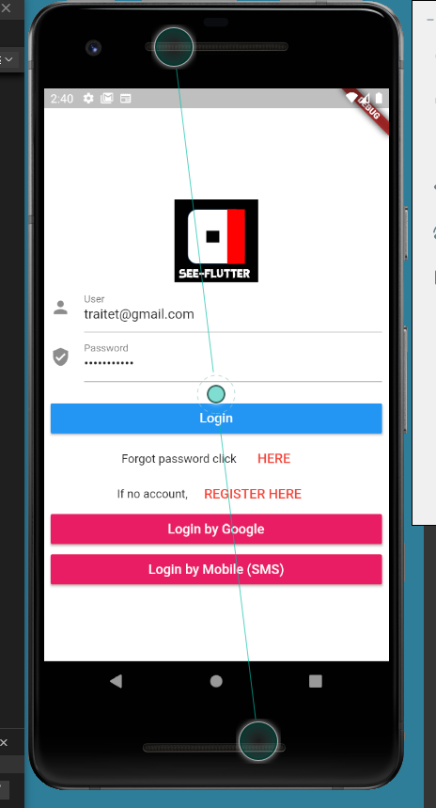
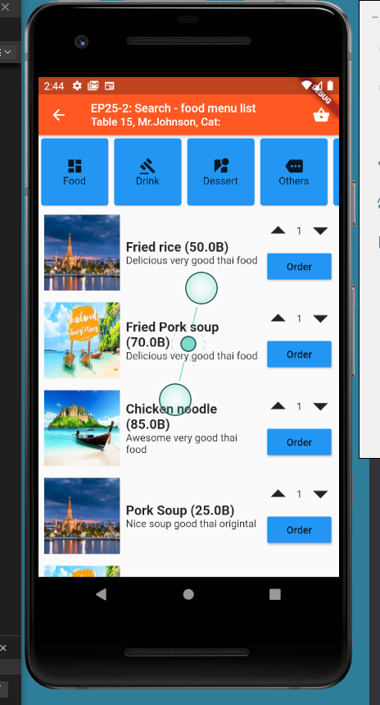
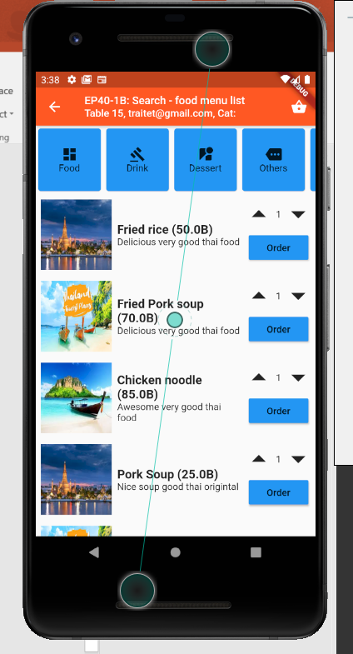
Design UI

Slide 4
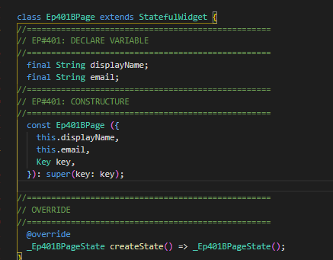
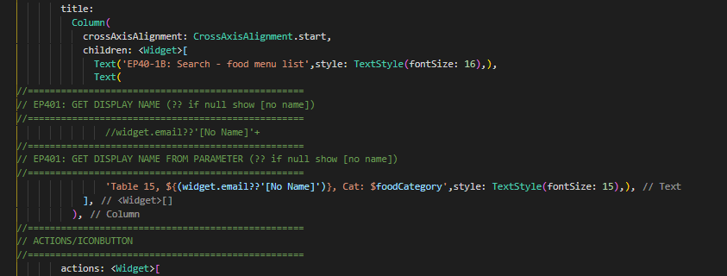
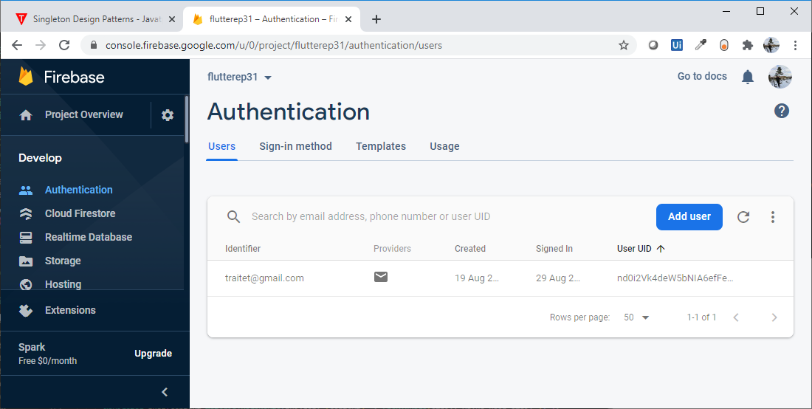
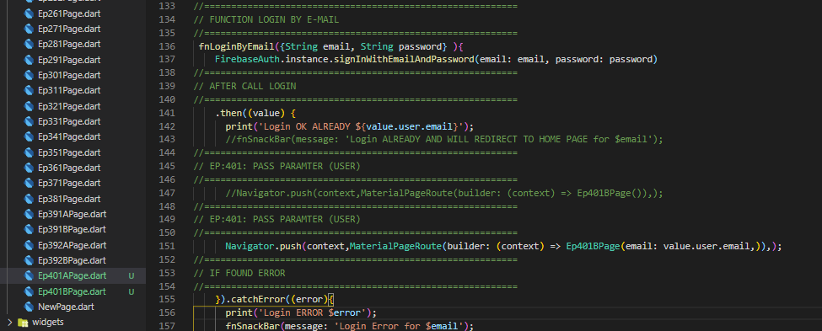
CODING STEP
(1) Create final variable & Constructure
(2) Use parameter e.g. widget.email or widget.displayName
(3) Calling class e.g. EP401BPage(email: value.user.email)
(0): Prepare email users in firebase

